Slide 2
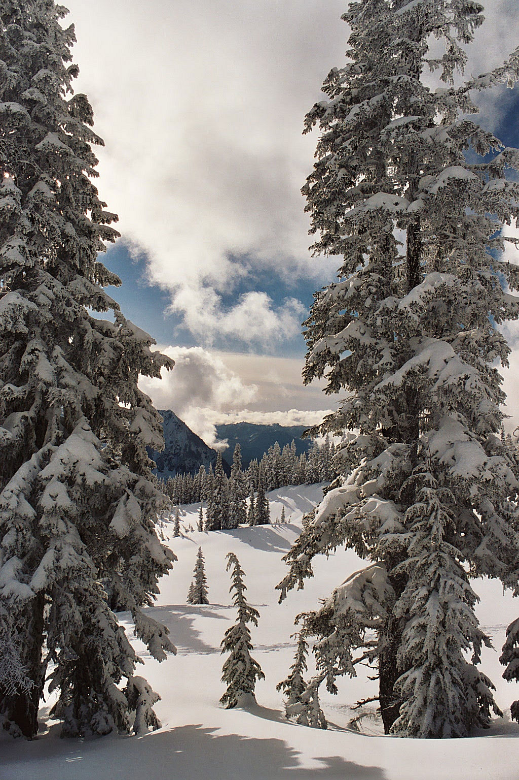
Jul og juleskikke
i andre lande
De nordiske lande
Nabolande
Juleskikke i andre lande
Nabolande
De nordiske lande
Indlæg i Historisk Forening for Espergærde og Omegn
ved Mads Vej-Hansen, december 2019

Slide 3
Vi laver nogle nedpluk i andre lande.
Mange gør som jeg fortæller om, men ligesom i Danmark er det bestemt ikke alle!
Nogle har helt deres egne skikke.
Så man skal ikke være alt for kategorisk!

Slide 4
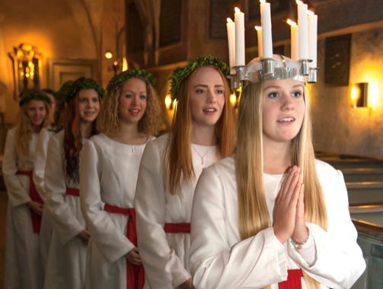
Santa Lucia
Yndige unge piger laver Luciaoptog
den 13. december
https://www.youtube.com/watch?v=bcNOPrhMy0s

Slide 5
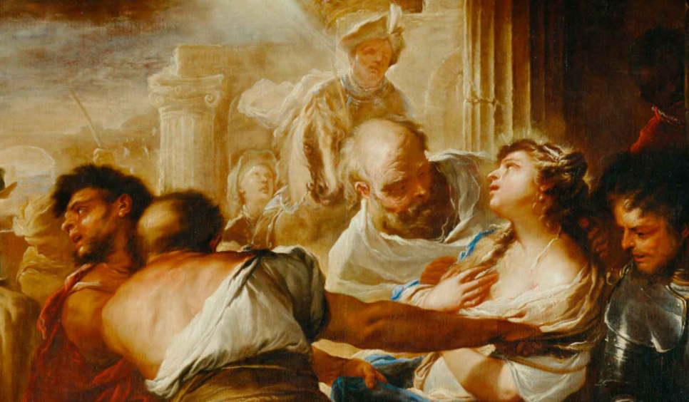
Hvem var Santa Lucia
Ja – det er en lang historie!
Lucia blev født på Sicilien i år 283.
I en ung alder blev hun omvendt til kristendommen. Hun døde 13/12-304

Slide 6
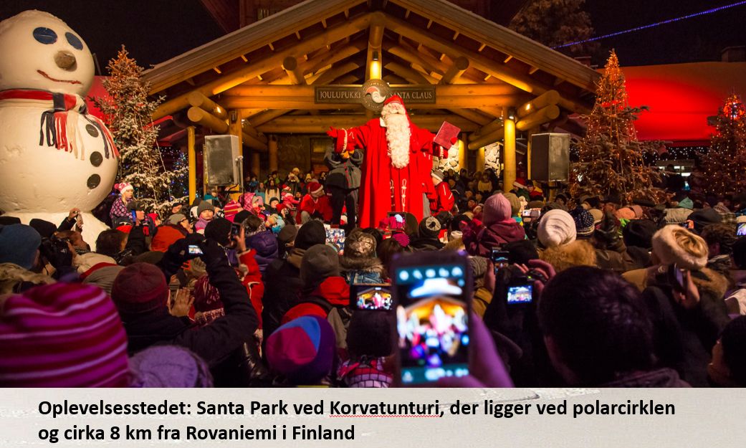
Tidlig jul i Finland
Lillejuleaften

Slide 7
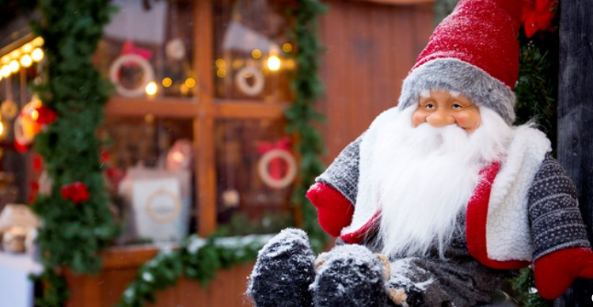
Jul i Norge
Den norske jul ligner den danske.
Men de får lidt andre madvarer.

Slide 8
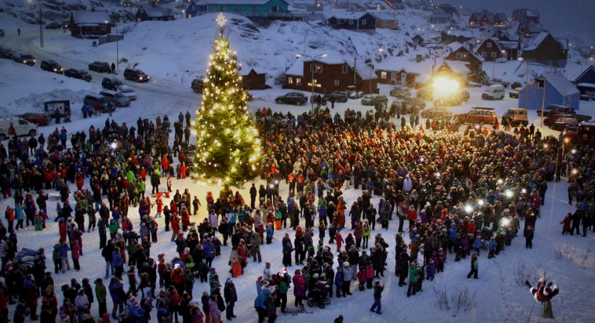
Jul i Grønland
Jultræstænding i Sisimiut 1. december
Der bliver sunget meget i Grønland.

Slide 9
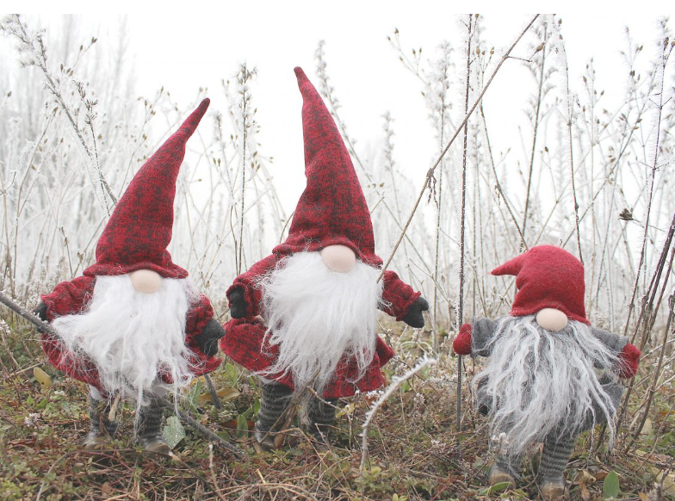
Island
Troldene kommer
Har de gaver eller en rådden kartoffel med?

Slide 10
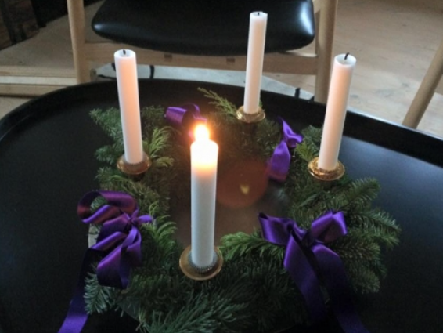
Færøerne
Minder om den danske jul
Og så danser de meget!

Slide 11
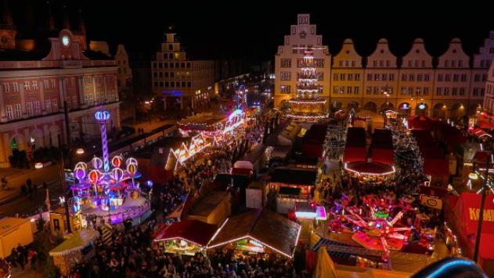
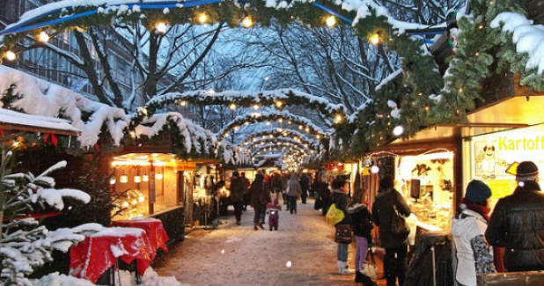
Julemarkeder
Det er især Tyskland, man tænker på, når man siger julemarked.
Men det har bredt sig til mange lande
Her Kiel og Rostock

Slide 12
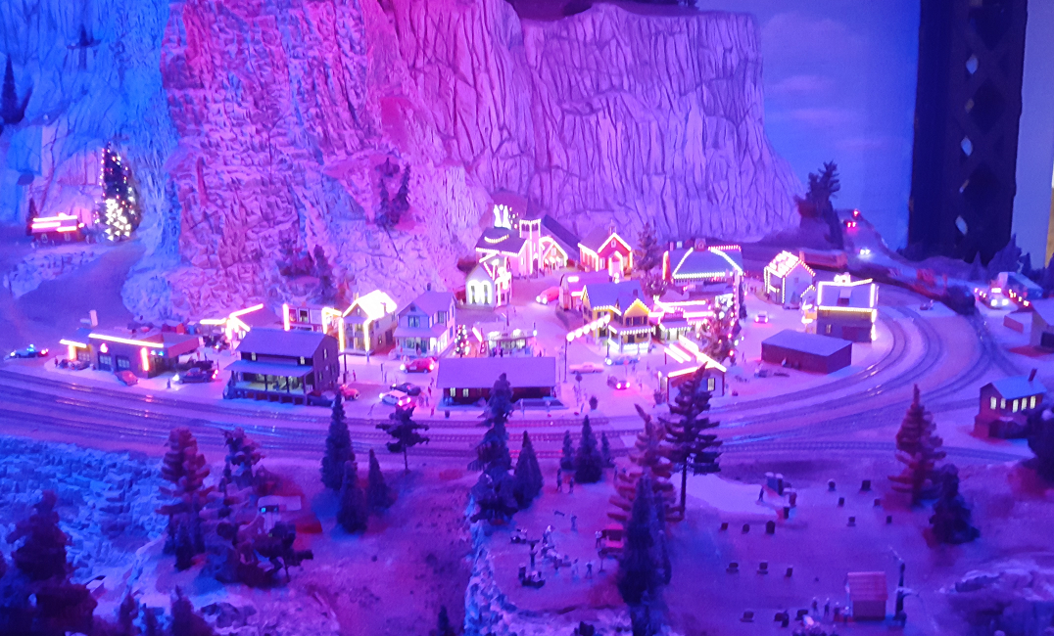
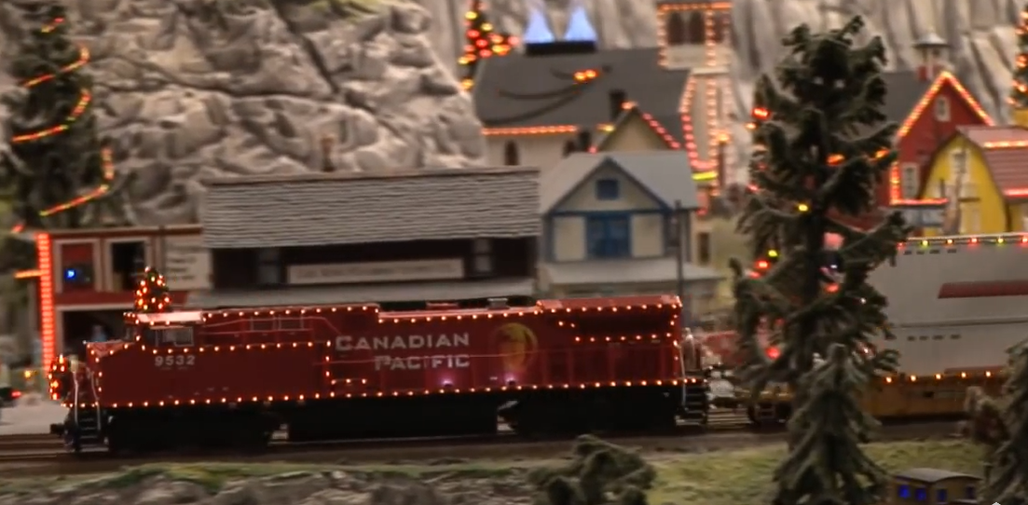
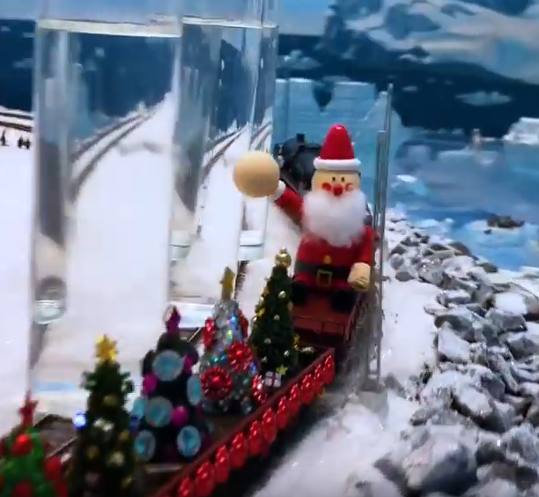
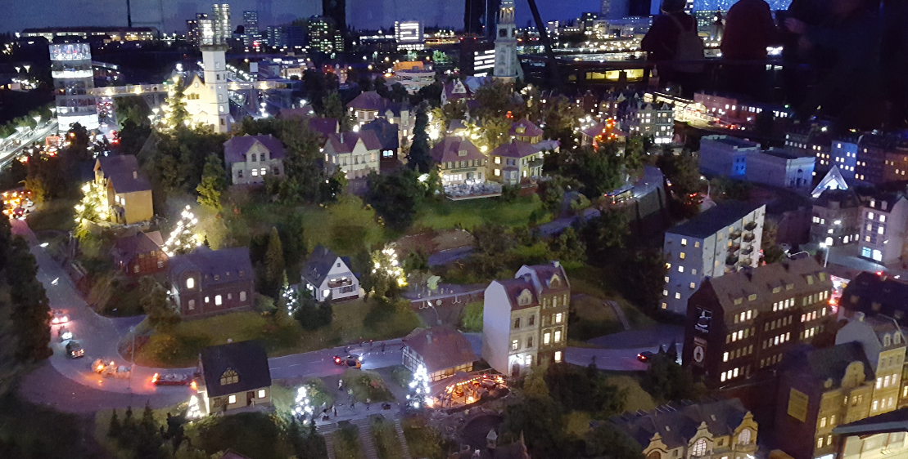
Hamburg – Miniature Wunderland
https://www.youtube.com/watch?v=3b5jja2utOE

Slide 13
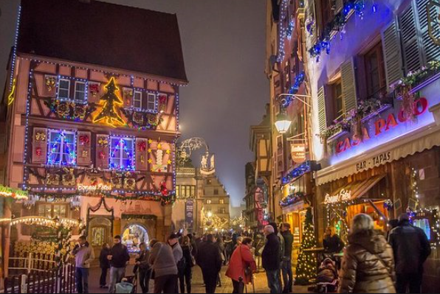
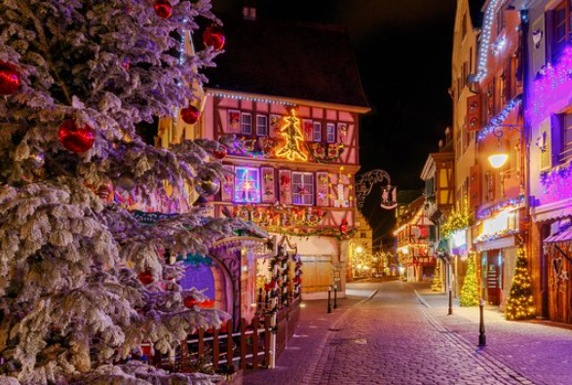
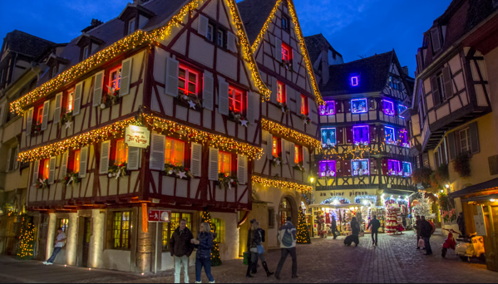
Vi må ikke glemme Strasbourg
God Jul
Den ultimative mængde af juleudsmykning

